Slide 1
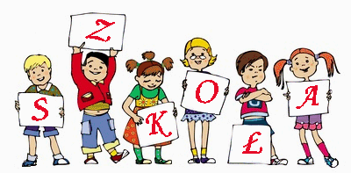
Metody i techniki aktywizujące

Slide 2
Istota metod aktywizujących
„przenoszenie akcentu” z procesu nauczania na proces ucznia się
uczenie uczniów uczenia się i ponoszenia odpowiedzialności za jego efekty
dopasowanie do potrzeb, możliwości oraz preferencji uczniów
nauczyciel pełni funkcję „doradcy , trenera edukacyjnego”

Slide 3
Metoda aktywizująca, a technika aktywizująca ?
Różnice między metodą aktywizującą a aktywizującą techniką zachodzą w wymiarze:
organizacyjnym emocjonalnym
Aktywizująca metoda to działanie, które uwzględnia emocjonalny aspekt procesu uczenia się, wykorzystując aktywizującą technikę w odpowiednim momencie i w odpowiedni sposób.
Technika jest „ przepisem na zewnętrzną organizację sytuacji(co kto i w jaki sposób ma robić?)”
Metoda jest więc pojęciem znacznie szerszym,
a technika jest elementem metody.

Slide 4
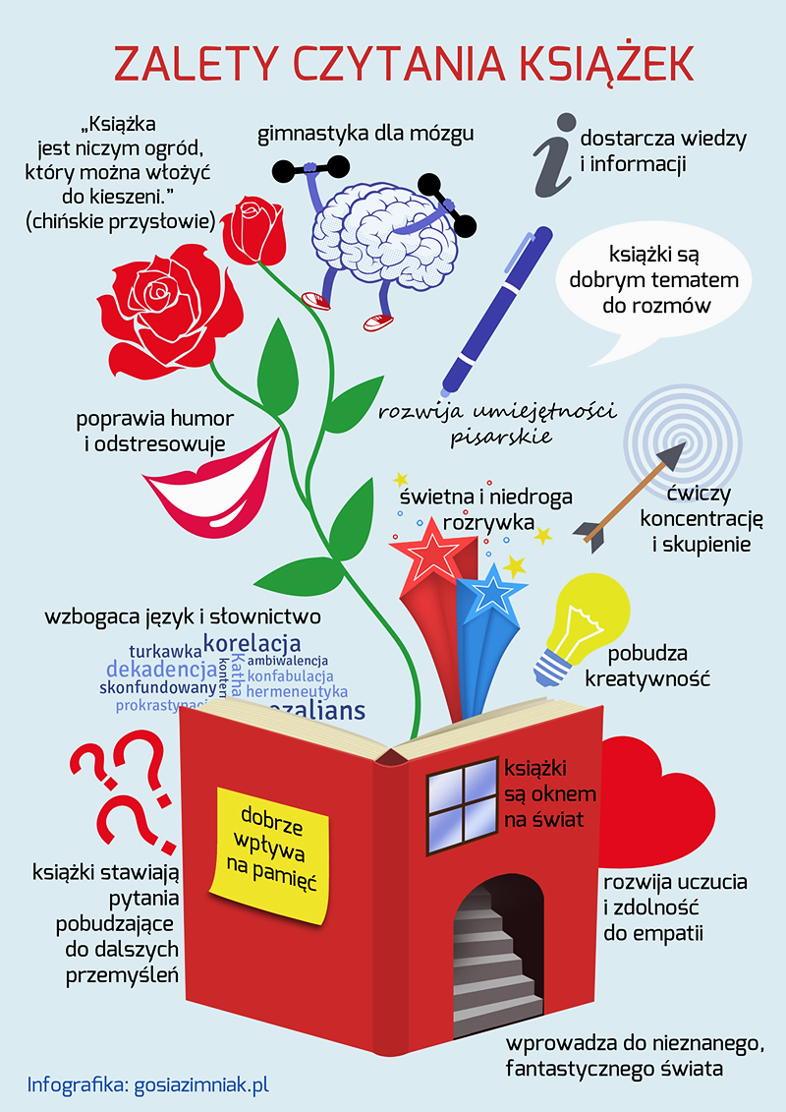
MAPA PAMIĘCI (nazywana „mapą myśli”. „ mapą mózgu”)
zapisania przeczytanych treści
analiza podanych
treści
związki między poszczególnymi zagadnieniami
Technika ta może być wykorzystywana
w różnych dziedzinach i sytuacjach życia. Jest narzędziem, które angażuje obie półkule mózgu oraz pozwala uporządkować myśli przychodzące
do głowy. Pobudza zdolność mózgu do tworzenia wzorów.
Technika w literaturze zachodniej zwana metodą.

Slide 5
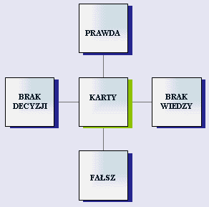
TECHNIKA ANIMACJI: PRAWDA - FAŁSZ
diagnozowanie
wiedzy i umiejętności
uczniów
kształcenie umiejętność podejmowania decyzji, argumentowania, logicznego myślenia
Zasady pracy w grupie
Uczniowie tasują otrzymane karty i kładą je na odpowiednie miejsce na planszy (KART
Jedno dziecko z grypy wyciągają jedną kartę i czyta tekst proponując odpowiedź::„prawda” lub „fałsz”, bądź też zgłasza „brak wiedzy” lub „brak decyzji”.
Członkowie grupy wyrażają swoje zdanie, jeżeli nie dojdzie do porozumienia - wtedy odkłada kartę na polu „brak decyzji” lub „brak wiedzy”.
Karty odłożone przez uczniów na polach „brak wiedzy” i „brak decyzji” stają się punktem wyjścia do dalszej pracy, np. jako zadanie dodatkowe.

Slide 6
TECHNIKA ANIMACJI: PRAWDA - FAŁSZ
Liczba o 5 większa od liczby 1 to: 1 + 5 | Iloczyn liczb 2 i 3 to: 2 · 3
Różnica liczb 2 i 6 to: 2 + 6 | Liczba o 5 mniejsza od liczby 10 to: 10 - 5

Slide 7
MAPA KLANU SZKOTÓW
Technika usprawniająca pamięć długotrwałą, model pamięci odwołuje się do
- zmysłowości - postrzegania kolorów
- niezwykłości - powiązania z tematem
- uporządkowania - klasyfikowania
- ponumerowania - kojarzenia…
Dobrym przykładem zastosowania tej techniki jest wykorzystanie jej do zapamiętania listy powiązanych ze sobą słów, nazwisk, nazw, dat, itd.

Slide 8
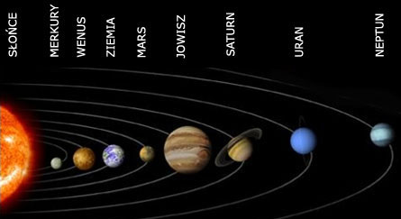
MAPA KANU SZKOTÓW
Szary Merkury, znajduje się w towarzystwie świecącej koleżanki Wenus. Siedząc na zielono - niebieskiej Ziemi, rozkładają obok siebie batoniki Mars…
Im bardziej wymyślone będą obrazy lub historyjki, tym łatwiej je zapamiętać. Technikę tę można wykorzystać do zapamiętywania dowolnych treści.

Slide 9
BURZA MÓZGÓW LUB „FABRYKA POMYSŁÓW”
kreatywne myślenie
dyskusja
efektywność pracy grupy
Etapy rozwiązywania problemu:
Zdefiniowanie problemu wymagającego rozwiązania i sfomułowanie go w postaci pytania stymulującego do działania.
Poszukiwane rozwiązań z zastosowaniem myślenia twórczego - -uczniowie zgłaszają swoje pomysły i zapisują na tablicy lub planszy (każde podane rozwiązanie jest jednakowo ważne).
Wybór optymalnego w danych warunkach rozwiązania – uczniowie analizują, porządkują i wybierają pomysł/y, który/e pomogą rozwiązać problem.
Zastosowanie rozwiązania.
Dokonanie ewaluacji (jeżeli rozwiązanie ma pożądany efekt, jeżeli nie wracamy do punktu 2 i 3)

Slide 10
BURZA MÓZGÓW
zaufanie
porządek
miłość
SZCZĘŚLIWA
RODZINA
wzajemna pomoc
ciepło rodzinne
zabawa
szacunek
radość

Slide 11
METODA TEKSTU PRZEWODNIEGO
Metoda ta jest przeznaczona do samodzielnej nauki lub w małych grupach. Może być stosowana jeżeli uczniowie mają wysterczające kompetencję, wiedzę, która umożliwia wykonanie poleceń przy niewielkiej pomocy nauczyciela. Metoda MTP pozwala na pracę w własnym tempie.
Na test przewodni składają się więc:
opis zadania i informacje dotyczące celów lekcji,
informacje dotyczące organizacji i przebiegu uczenia się,
pytania przewodnie,
wskazówki przy planowaniu i wykonywaniu poszczególnych poleceń.
arkusze ewaluacyjne umożliwiające samoocenę.

Slide 12
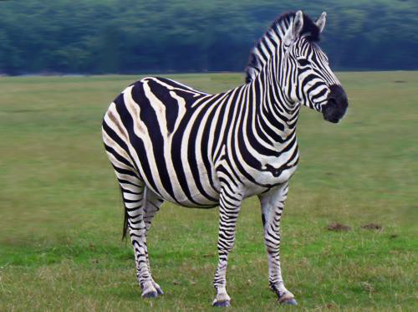
METODA TEKSTU PRZEWODNIEGO
TEMAT: NIEZADOWOLONA ZEBRA
Zapoznanie z celami i organizacją pracy.
Wysłuchanie nagrania - recytacji wiersza
Hanny Niewiadomskiej pt. „Zebra”.
Sprawdzenie, znajomości tekstu:
Do kogo przyszła zebra?
Jakie zebra miała zmartwienie?
O co zebra prosiła malarza?
Co zrobił malarz?
Rozwiązanie problemu.
„Czy zebra jest biała w czarne paski, czy też – czarna w białe paski?”
(zaznaczenie odpowiedzi na pytanie problemowe w odpowiednim miejscu
w przygotowanej tabeli, zajęcie miejsc przy stolikach zgodnie ze swoją decyzją
– stoliki oznaczone)
Rozstrzygnięcia omawianej kwestii - przy rozstrzygnięciu kwestii warto zastosować metodę sześciu myślowych kapeluszy, która jest przydatna, gdy uczniowie muszą współpracować ze sobą i zgodnie ze swoimi predyspozycjami.

Slide 13
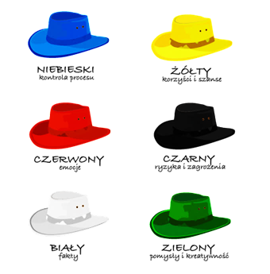
6 MYŚLOWYCH KAPELUSZY EDWARDA DE BONO
(porządkujące analizę danego problemu)
– w nim mówimy o faktach, liczbach, danych, terminach, itd. Wszystkie informacje są obiektywne i możliwe do zweryfikowania. Kapelusz czerwony – wkładając go sygnalizujemy, że będziemy dzielić się przeczuciami oraz emocjami odczuwanymi na myśl o poruszanym zagadnieniu Kapelusz zielony – jego włożenie sygnalizuje, że chcemy przedstawić alternatywny pomysł lub uzupełnienie któregoś z istniejących rozwiązań. Kapelusz żółty jest kapeluszem optymistycznym. Wkładając go sygnalizujemy, że będziemy mówić o korzyściach i nadziejach jakie wiążą się z konkretnym rozwiązaniem. Kapelusz czarny jest kapeluszem pesymistycznym i przeciwieństwem kapelusza żółtego. Jego włożenie symbolizuje, że mamy zamiar mówić o wadach i niedociągnięciach konkretnego rozwiązania. Kapelusz niebieski charakteryzuje się dystansem, pilnuje innych kapeluszy.
Kapelusz biały

Slide 14
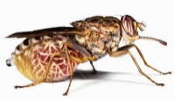
MYŚLOWYCH KAPELUSZY EDWARDA DE BONO
Praca w grupach (skład jednej grupy )
Uczeń w niebieskim kapeluszu - kieruje dyskusją i podsumowuje ją. Należy do tej roli wybrać ucznia przejawiającego predyspozycje przywódcze.
Uczniowie w kapeluszach zielonych - podają argumenty uzasadniające wybór. Uczniowie myślący twórczo.
Uczniowie w czarnych kapeluszach – krytykują pomysły. Uczniowie posiadający kompetencje społeczne, którzy będą potrafili podejść do zadania z humorem.
Uczniowie w żółtych kapeluszach – wskazują zalety rozwiązania. Należy do tego zadania wybrać uczniów posiadających kompetencje społeczne .
Uczeń w białym kapeluszu – zapisują wszystkie argumenty („komputerek”). Ten kapelusz powinien nosić uczeń uzdolniony matematycznie, który przejawia umiejętność logicznego myślenia oraz skłonność do jasnych, racjonalnych rozwiązań.
Nauczyciel dba o to, żeby żaden pomysł nie został wyśmiany i określa czas dyskusji.
Podsumowanie zadania: lider w niebieskim kapeluszu prezentuje wybrane argumenty całej klasie.
Nauczyciel podsumowuje wyniki rozwiązania.
Przytoczenie ciekawostki:
„Zoologowie, poszukując odpowiedzi na pytanie: «Dlaczego zebra jest w paski?»,
odkryli rzecz zaskakującą. Muchy tse-tse, roznoszące groźne dla ludzi i zwierząt choroby, omijają przedmioty pomalowane w czarno-białe pasy. Może więc zebra nosi swoje paski dla ochrony”.
Jan Rurański, - Dlaczego zebra jest w paski, czyli odpowiedzi na głupie pytania.
Tematykę zajęć można rozszerzyć:
edukacja muzyczna - piosenka : Śpiewające Brzdące - Pani Zebra (zawarty jest w niej żart, że zebrę można spotkać na przejściu dla pieszych),
edukacja plastyczna - działania kreatywne dzieci inspirowane fragmentem wiersza.
Przygotowanie wystawy prac uczniów.
Podsumowanie zajęć.
Nauczyciel inspiruje dzieci do swobodnych wypowiedzi:
Najciekawszym fragmentem zajęć była/było…
Największą trudność sprawiało mi…
Dowiedziałam/dowiedziałem się…

Slide 15
LITERATURA/ Informacje o wykorzystanych w prezentacji materiałach:
B. Kubiczek – Metody aktywizujące. Jak nauczyć uczniów uczenia się.
Wydawnictwo: NOWIK, 2009 r.
M. Wójcik – Wybrane metody aktywizujące i techniki aktywizujące. Zastosowane w procesie nauczania i uczenia się matematyki.
Wydawnictwo: Fraszka Edukacyjna, 2004 r.
Portal wiedzy dla nauczycieli/ materiały dla nauczycieli - http://scholaris.pl
Ilustracje wykorzystane w prezentacji:
http://gosiazimniak.pl/nie-sama-praca-zalety-czytania-ksiazek/
http://ccnews.pl/2016/10/25/6-kapeluszy-de-bono/
Piosenka - Śpiewające Brzdące - Pani Zebra
https://www.youtube.com/watch?v=uG0aRu5oX6M
Opracowanie: Arlena Kiziak

